Slide 1
Академияи илмҳои кишоварзии Тоҷикистон Институти иқтисодиёти кишоварзи
Таҳлили самаранокии иқтисодии маҳсулоти ширии воридотивазкунанда
Файзов Неъматулло
Душанбе -2018

Slide 2
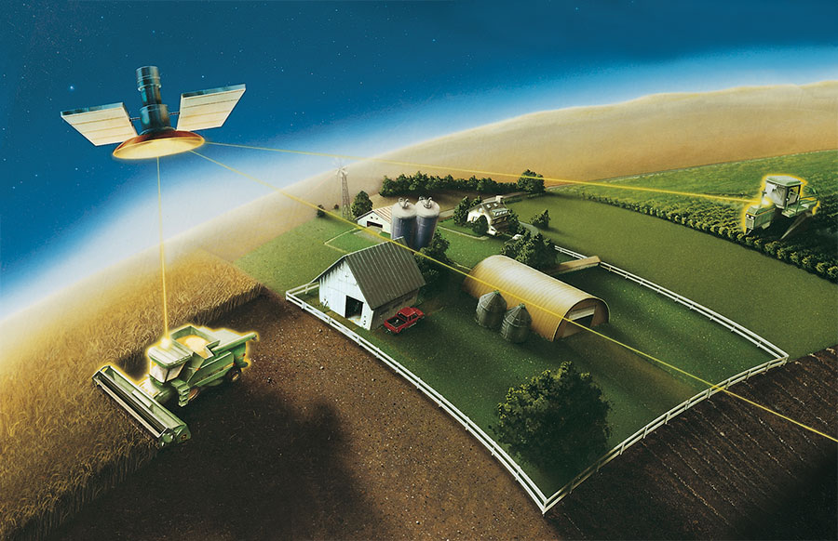
Яке аз ҷараёне, ки ба ҳалли масоил дар соҳаи кишоварзии Ҷумҳурии Тоҷикистон ва шомилшавии он ба кишварҳои пешрафтаи тамаддуни имконият медиҳад, ин гузариш ба усул ва тадбиқи амалии равандҳои инноватсионї дар фаъолияти корхонаҳои кишоварзї ва азхуд намудани технологияҳои муосири ояндадор мебошад.

Slide 3
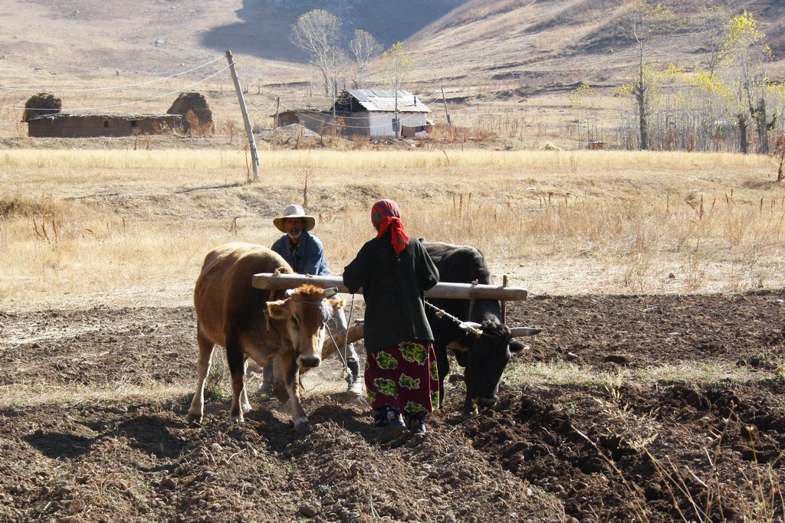
Дар шароити кунунии иқтисоди бозории ҷумҳури, истеҳсолоти кишоварзи ҳоло ҳам бештар ба усулҳои анъанави амали гашта, натиҷаи дилхоҳ бабор намеоварад
.

Slide 4
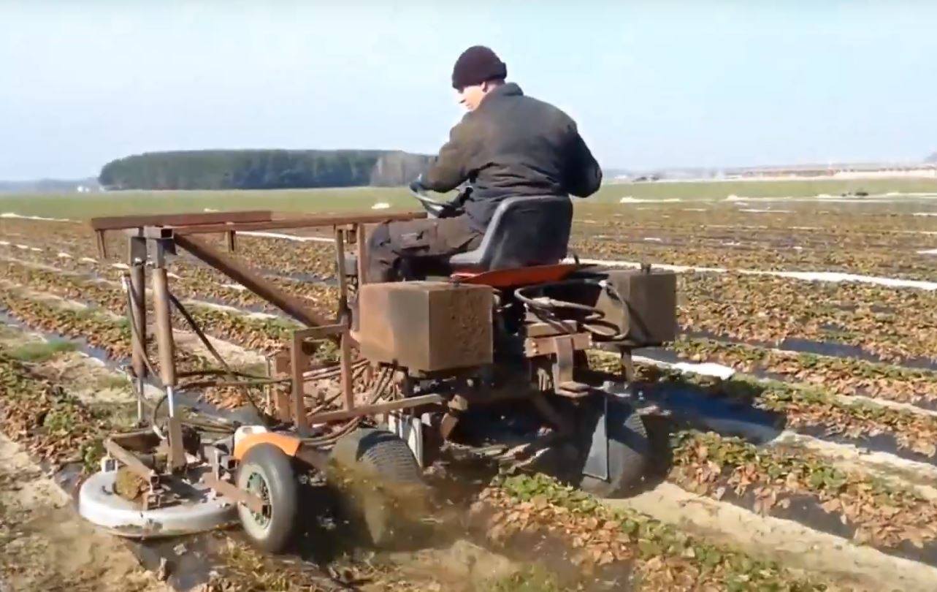
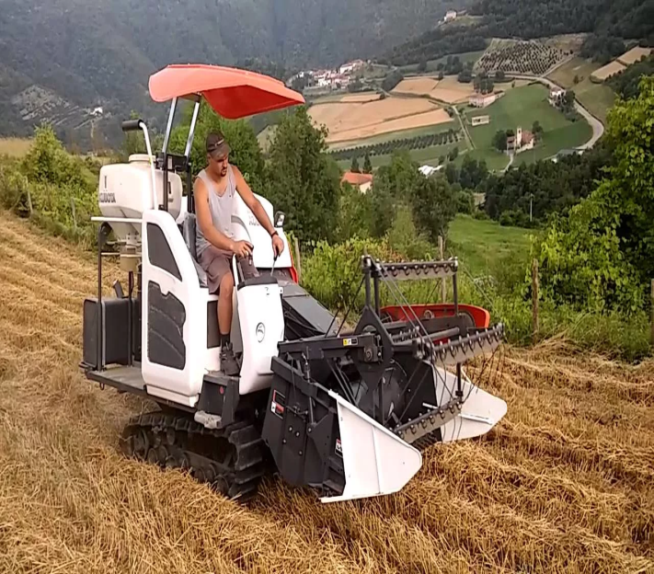
Аз ин рў, барои рушд додани истеҳсолоти кишоварзӣ дар мадди аввал мебояд ба азнавкунии таҳкурсии техникию технологӣ, яъне диққати асосиро ба таҷдиди таҷҳизоту технологияҳои муосири ҷаҳонӣ равона гардонда, истеҳсоли маҳсулоти кишоварзӣ ва коркарди онро ба стандартҳои ҷаҳонӣ ва ба талаботи истеъмолгарон ҷавобгу, роҳандозӣ намудан ба мақсад мувофиқ мебошад. Хусусан дар шаклҳои нави хоҷагидорӣ, яъне бо назардошти имконятҳои захираи табиию меҳнатӣ

Slide 5
Дар ин радиф барои фароҳам овардани заминаи мусоид Ҳукумати Ҷумҳурии ТоҶикистон 26 ноябри соли 2016 бо қарори худ таҳти № 503 Барномаи давлатии мусоидат ба содирот ва воридотивазкунии Ҷумҳурии ТоҶикистон барои солҳои 2016-2020 таҳия ва тасдиқ намудааст. Дар доираи Барномаи мазкур дастгирии давлатии содирот ва воридотивазкунӣ, тадбирҳои воридоти бе андозу бе боҶи технологияҳо ва таҶҳизоти нав, ҳавасмандгардонии содирот дар доираи созишномаҳои Созмони УмумиҶаҳонии Савдо, такмили батанзимдарории гумрукӣ ва асъорӣ, чораҳои зиддидемпингӣ ва муҳофизатӣ, омилҳои андозӣ ва механизмҳои молиявию қарзӣ, аз Ҷумла беҳтар намудани дастрасӣ ба молияи содироткунандагон ва истеҳсолоти воридотивазкунанда, инчунин тадбирҳои махсуси соҳавиро пешбинӣ менамояд.

Slide 6
Яке аз самтҳои ташаккулёбӣ ва инкишофи равандҳои инноватсионӣ тадбиқ намудани самти кластеризасия мансуб меёбад, ки дар ҷаҳони муосир аз тадбиқи агрокластерҳо, ҳамчун шакли нави ҳамгироӣ - демократӣ самараи баланд ба даст овардаанд.
Кластеризатсия ба сафарбар намудани самараи мусбии минтақа дар инкишофи табии корхонаҳо, яъне наздикшавии истеъмолгарон бо истеҳсолотчиён, алоқаи шабакагӣ ва қонуният, сермаҳсул будани малака ва маҳорати кордонӣ ва таъмини иттилоотӣ имконият медиҳад. Ҳамин тариқ, ҷамъи самараи гуногуни ҳамкории судманд бо назардошти нигаҳдории ҳатмии рақобати солими корхонаҳо дар раванди кластеризатсия ташаккул меёбанд.

Slide 7
Саршумори чорвои калони шохдор дар
Ҷумҳурии Тоҷикистон

Slide 8
Таъмини аҳолии кишвар бо шири истеҳсоли ватанӣ дар соли 2017 Ҷадвали 1
Номгуйи мањсулот | Ањолии Љумњурии Тољикистон дар соли 2017 | Вояи рўзона тибќи меёрњои тавсиявии физиологии истеъмолї дар Љ Т | Вояи солона тибќи меёрњои тавсиявии физиологии истеъмолї дар Љ Т | Талаботи ањолии Љумњурии Тољикистон дар 1 сол тибќи меёрњои тавсиявии физиологии истеъмолї дар Љ Т | Истењсоли шир дар њаммаи котегорияњои хољагињо дар соли 2017 | Таъмини ањолии Љумњурии Тољикистон бо шири истењсол ватанї меёрњои тавсиявии физиологии истеъмолї дар Љ Т дар соли 2017
Шир | 8931200 | 316гр | 115,3кг | 1029767360 кг | 949972000кг | 106,3 кг
Коэффисенти истифодабарии иқтидори лоиҳавии истеҳсолии
корхонаҳои коркард дар соли 2017

Slide 9
Ҳисаи маҳсулоти воридотии шири дар ҳаҷми умумии истеъмолот дар соли 2017 – 0,7%-ро ташкил дод. Дар соли 2017 воридоти умумии маҳсулоти ширӣ ба Ҷумҳурии Тоҷикистон 6,7 ҳазор тоннро ташкил кард, ки нисбат ба соли 2016 ба 500 тонн ва ё ба 6,9% коҳиш ёфт.
Истеъмоли умумии маҳсулоти ширии корхонаҳои коркарди ватанӣ ҳамагӣ 2,22% ташкил дод.
Дар соли 2016 корхонаҳои коркарди маҳсулоти ширӣ 13987,5 тонн маҳсулот бо назардошти бозҳисоб бо шир истеҳсол намуданд, ки ҳамаги дар маҷмўъ 1,5% аз ҳаҷми умумии истеҳсол дар корхонаҳо коркард шудаанду халос.
Ҳамин тариқ, дар маҷмўъ ҳаҷми бозори ширии бандубастшуда ва воридот 21187,5 тоннро дар як сол ташкил дод, ки ҳамагӣ 2,3% ҳаҷми умумии истеҳсолотро ташкил медиҳад.

Slide 10
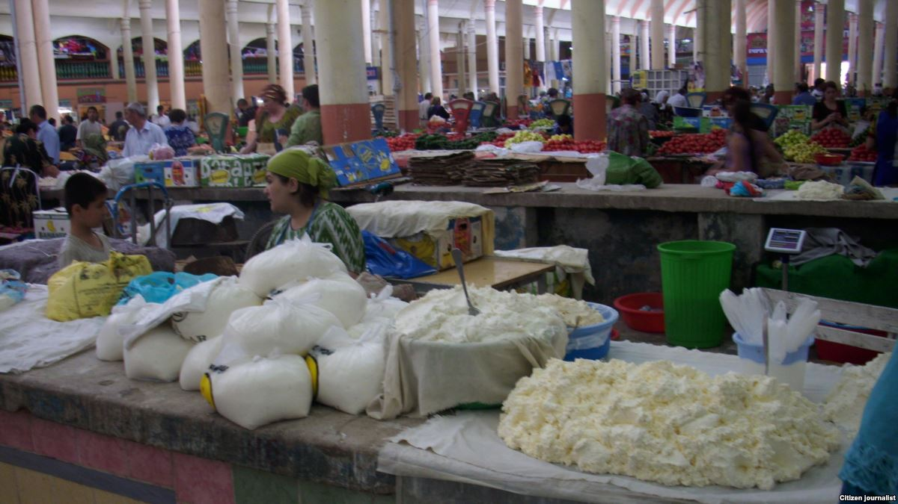
Маъмулан аҳолии кишвар 96,4% шир ва маҳсулоти шириро, ки дар шароити хона истеҳсол мегердад, истеъмол менамоянд. Зеро ки сохтори шаклҳои хољагидорї дар соҳа куллан тағйир ёфта, муносибатҳои қаблан амалкунанда канда шуданд.
Нархи маҳсулоти дар хона истеҳсолнамуда, дар бозор нисбатан арзонтар буда, қобили қабул аст. Аммо паҳлуи дигари он истеъмолгаронро ба ташвиш меорад, оё маҳсулоти дар шароити хона истеҳсолнамуда ба стандартҳо ва талаботҳои оддии санитари ҷавобгӯ мебошад?

